Slide 1
7.klase Tēma: Viltus ziņas 2. nodarbība: Kas padara ziņu patērētāju tikumīgu?
Tikumiskās audzināšanas programma «e-TAP»
Attēls: youtube.com

Slide 2
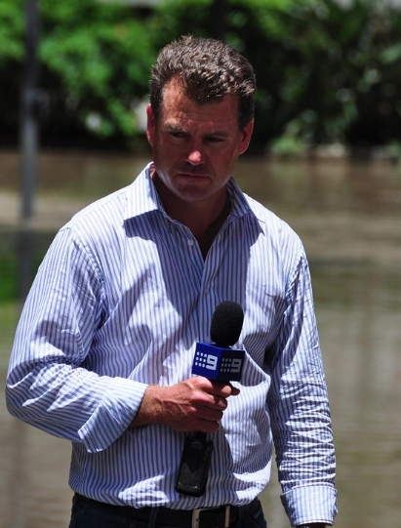
Kādi tikumi cilvēku padara par labu reportieri?
Kādi ir galvenie darba pienākumi un atbildība cilvēkam, kurš ziņo par jaunumiem?
Attēls: pixabay.com

Slide 3
1. aktivitāte. Izvairīšanās no viltus ziņām
Kā tu varētu izvairīties no viltus ziņām? Apkopojiet klases idejas un pārrunājiet skolēnu atbildes! Pievienojiet klases diskusijai arī savas atbildes!
Pārbaudīt ziņu avotu.
Lasīt tālāk par virsrakstu.
Pārbaudīt ziņu autoru.
Kādi fakti apstiprina ziņu?
Pārbaudīt datumu.
Vai šī ziņa ir joks?
Pārdomāt, vai tev pret šo jautājumu nav aizspriedumu.
Konsultēties ar ekspertiem.
Attēls: konservativie.lv

Slide 4
1. aktivitāte. Izvairīšanās no viltus ziņām
Pārbaudīt ziņu avotu.
Lasīt tālāk par virsrakstu.
Pārbaudīt ziņu autoru.
Kādi fakti apstiprina ziņu?
Pārbaudīt datumu.
Vai šī ziņa ir joks?
Pārdomāt, vai tev pret šo jautājumu nav aizspriedumu.
Konsultēties ar ekspertiem.
Attēli: pixabay.com

Slide 5
2. aktivitāte. Kāpēc tik daudz runā par viltus ziņām?
Pamēģiniet sameklēt internetā viltus ziņu piemērus.!
Kāpēc šie viltus ziņu piemēri ir nozīmīgi?
Kādos veidos šie piemēri parāda iesaistīto pušu tikumu trūkumu?
Kādas negatīvās rakstura iezīmes piemīt iesaistītajiem cilvēkiem?
Attēls: pixabay.com

Slide 6
3. aktivitāte. Domāšanas jautājumi
Izlasiet materiālu par viltus ziņu ietekmi uz demokrātiju un pārrunājiet problēmjautājumus ar klasesbiedru!
https://lvportals.lv/norises/287732-demokratija-un-viltus-zinas-2017
Vai cilvēki var pieņemt būtiskus lēmumus, ja viņiem pieejamā informācija nav uzticama?
Vai vairākumam vienmēr ir taisnība?
Kāda ir plašsaziņas līdzekļu nozīme demokrātijā?
Vai līderim ir vienmēr jāieklausās cilvēkos?
Pārrunājiet šos jautājumus grupās vai pāros un tad dalieties ar savām idejām klasē!
Attēls: lsm.lv

Slide 7
4. aktivitāte. Zinātkāre
Kāpēc ir svarīgi būt zinātkāram?
Vai vari nosaukt piemēru?
2. aktivitātē jūs pārrunājāt dažas negatīvās rakstura iezīmes, kas varētu būt saistītas ar viltus ziņu izplatīšanu.
Vai vari aprakstīt pozitīvās rakstura iezīmes, kas būtu jāattīsta tā vietā?
Attēls: pixabay.com

Slide 8
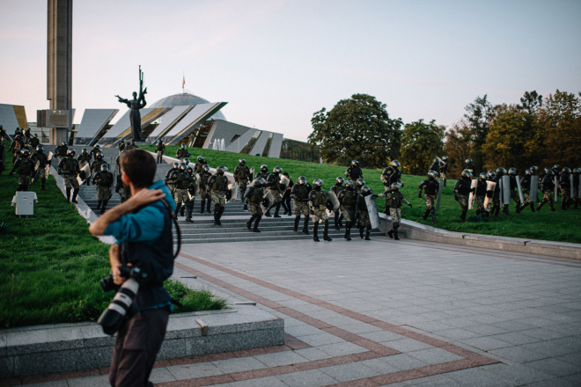
5. aktivitāte. Cilvēks-autoritāte
Pēc vēlēšanām 2020. gadā augustā Baltkrievijā sākās protesti sakarā ar aizdomām par vēlēšanu rezultātu viltošanu. Naktī no 9. uz 10. augustu strādāja daudz ārzemju žurnālistu. Fotožurnālisti Tatjanu Kapitonovu apdullināja granāta drošībnieku un protestētāju sadursmē pie Puškina metro stacijas Minskā.
Drošībnieki iešāva žurnālistei Natālijai Lubņevskai ar gumijas lodi. Viņa pavadīja slimnīcā 38 dienas. Režisoru Maksimu Švedu aizturēja dokumentālas filmas uzņemšanas laikā, piekāva, sastādīja protokolu un atbrīvoja tikai pēc 5 dienām. Fotožurnāliste Irīna Arehovska tika ievainota ar gumijas lodi. Kad drošībnieki sāka šaut uz protestētājiem kādā no Minskas ielām, Irīna ar kolēģi sāka bēgt: “Mēs skrējām pa ielām, cilvēki no logiem sašutuši kliedza: “Ko jūs darāt! Tie taču ir žurnālisti!”. Mēs bēgām, kamēr tie vairs nedzinās mums pakaļ. Es apskatīju sevi: asins nebija. Gumijas lode izgāja cauri portfelim, palika caurumiņš. Es biju pamatīgi saģērbusies, un tas mani izglāba no nopietnākām sekām: dabūju lielu hematomu. Paveicās.” Irīna uzrakstīja iesniegumu Izmeklēšanas komitejā, bet pēc diviem mēnešiem viņas mātes mājā notika kratīšana. Pret Irīnu ierosināja krimināllietu. Advokātam teica: “Pagaidām viņa ir lieciniece.” Irīna bija spiesta aizbraukt no Baltkrievijas, jo strādāt vai vienkārši palikt valstī kļuva bīstami.
Izlasi stāstu par notikumiem Baltkrievijā!
Kādus tikumus žurnālisti izmantoja? Kādus šķēršļus viņi pārvarēja?
Ar kādām grūtībām žurnālisti saskarās, pievēršot uzmanību vardarbībai un protestiem pret pastāvošo varu Baltkrievijā?
https://fotokvartals.lv/2021/05/26/viss-attela-del-ka-vara-iznicina-zurnalistiku-baltkrievija/

Slide 9
Tikumiskās audzināšanas programma «e-TAP»
Resursi pieejami: www.arete.lu.lv
Programmas administrators: Dr. Manuels Fernandezs. manuels.fernandezs@lu.lv, +371 26253625
Latvijas Universitātes Pedagoģijas, psiholoģijas un mākslas fakultātes Pedagoģijas zinātniskā institūta vadošais pētnieks
Imantas 7. līnija 1, 223. telpa, Rīga, LV-1083, Latvija
"Digitālas mācību programmas piemērotības un īstenojamības izpēte jauniešu tikumiskajai audzināšanai Latvijas izglītības iestādēs (no 5 līdz 15 gadu vecumā)" (01.12.2020-31.12.2021). Projekta Nr. lzp-2020/2-0277; LU reģistrācijas Nr: LZP2020/95

